Slide 1
SUMBER HUKUM & KLASIFIKASI HUKUM, ISTILAH & PENGERTIAN HUKUM BISNIS
Pertemuan ke-2 : Hukum Bisnis dan Etika Profesi

Slide 2
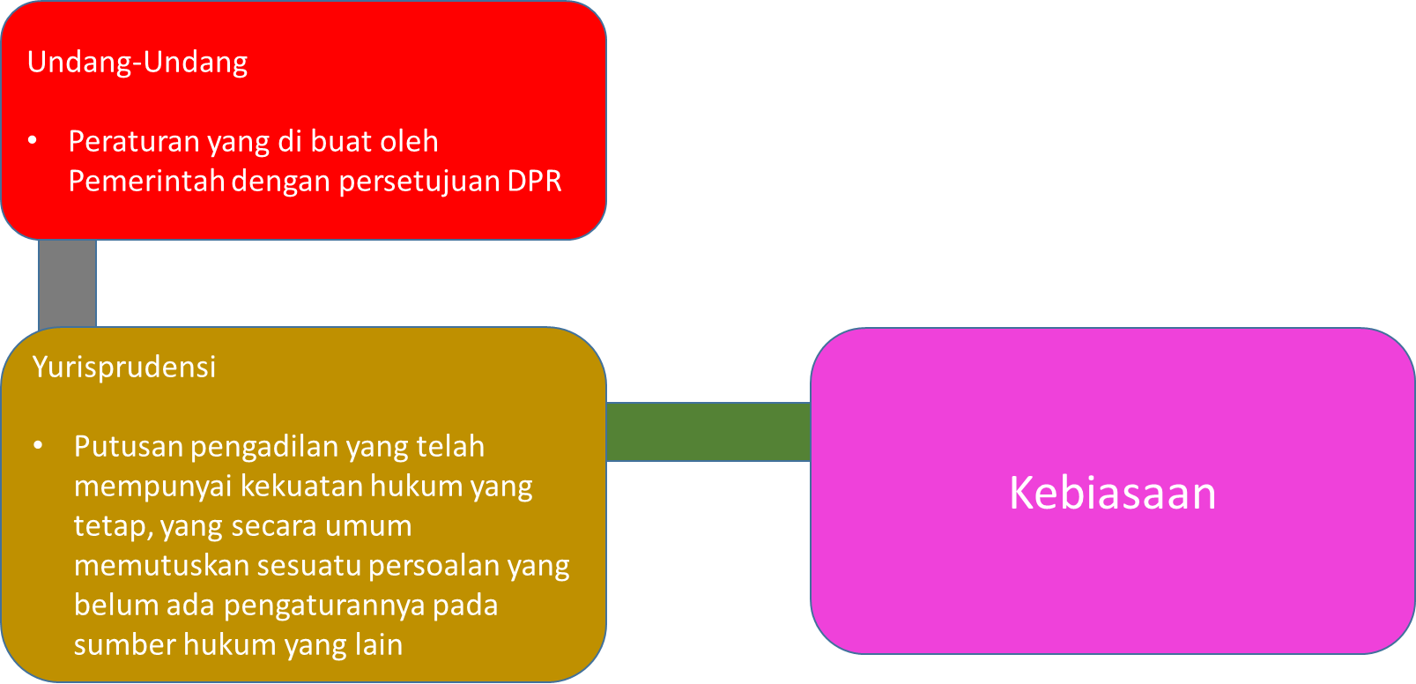
Sumber Hukum

Slide 3
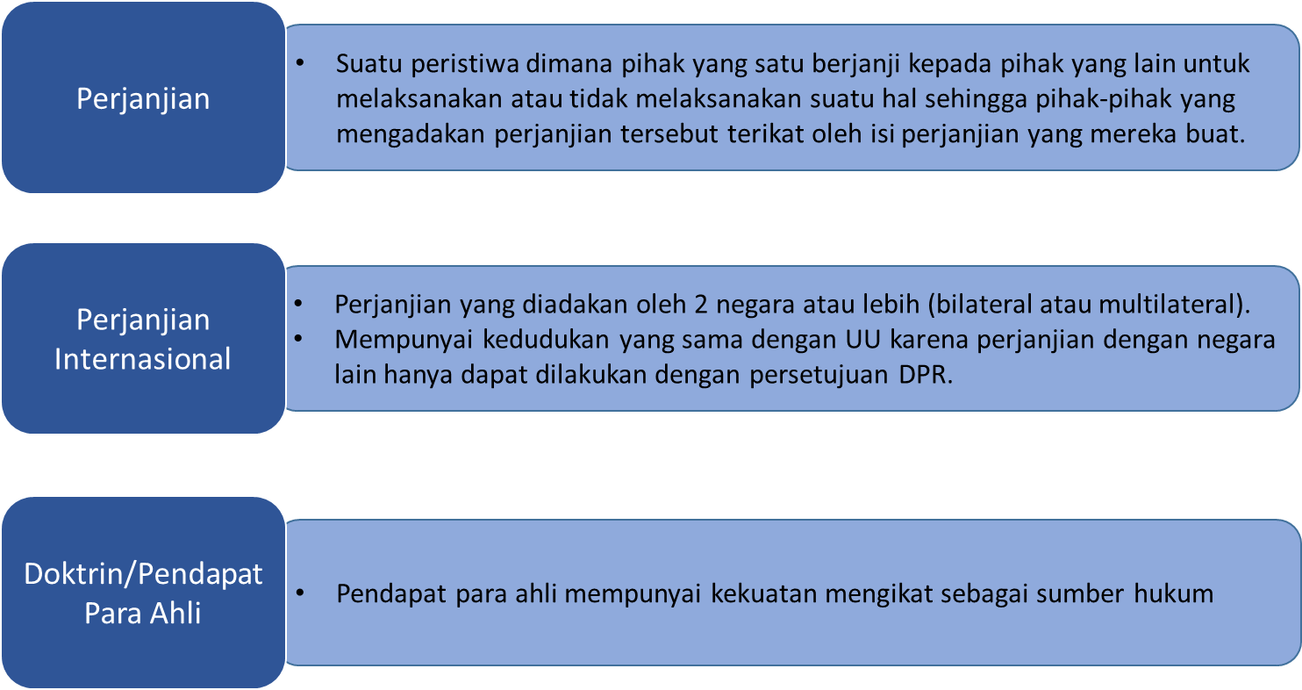
Sumber Hukum

Slide 4
Klasifikasi Hukum 1. Fungsi Hukum
Hukum Materiil | Hukum Formil
peraturan hukum yang mengatur kepentingan-kepentingan dan hubungan-hubungan hukum. | perturan hukum yang mengatur bagaimana menjamin ditaatinya atau ditegakkannya hukum materiil.
Contoh: hukum perdata, hukum dagang, hukum pidana, hukum tata usaha negara. | Contoh: hukum acara perdata, hukum acara pidana, hukum acara peradilan tata usaha negara.

Slide 5
Klasifikasi Hukum 2. Berdasarkan Wilayah Berlakunya

Slide 6
Klasifikasi Hukum 3. Berdasarkan Isinya
Hukum Umum
peraturan hukum yang berlaku umum atau berlaku bagi setiap orang.
Hukum Khusus
Hukum khusus yang berlakunya khusus untuk suatu tempat tertentu, jadi kekhususannya bertalian tempat (ius particulare), dan
Hukum khusus yang berlakunya khusus untuk hal-hal tertentu saja atau yang bertalian dengan segi tertentu dari kehidupan masyarakat (ius speciale).

Slide 7
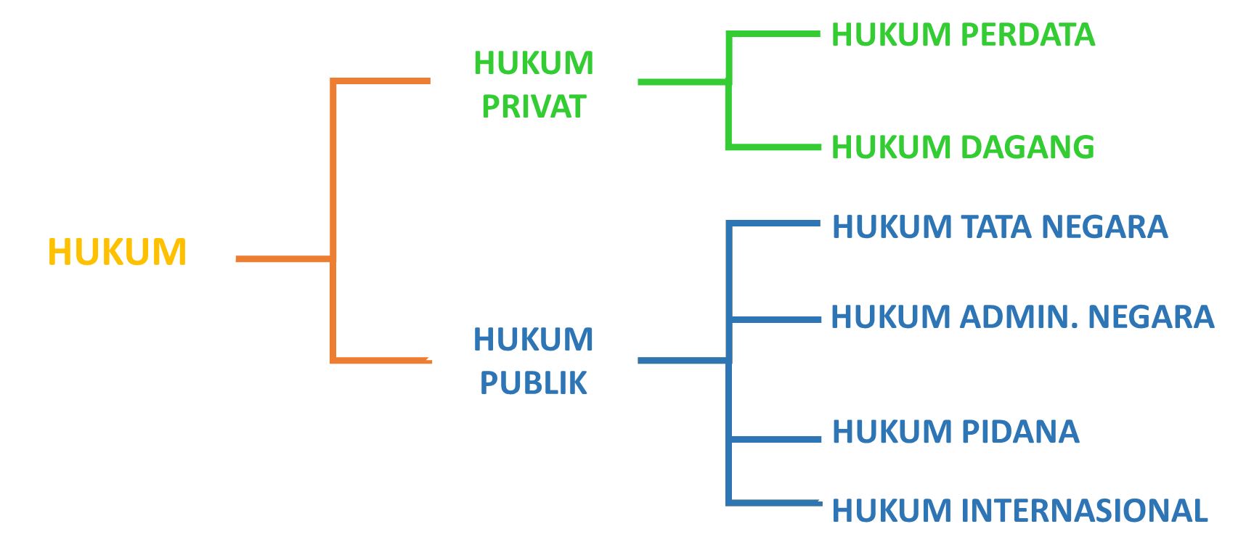
Klasifikasi Hukum Berdasarkan campur tangan Pemerintah

Slide 8
HUKUM PRIVAT (HUKUM SIPIL/PERDATA)
HUKUM YANG MENGATUR HUBUNGAN-HUBUNGAN ANTARA ORANG YANG SATU DENGAN YANG LAIN, DENGAN MENITIK BERATKAN KEPADA KEPENTINGAN PERORANGAN

Slide 9
HUKUM PUBLIK (HUKUM NEGARA)
HUKUM YANG MENGATUR HUBUNGAN ANTARA NEGARA DENGAN ALAT-ALAT PERLENGKAPAN ATAU HUBUNGAN ANTARA NEGARA DENGAN PERORANGAN (WN)

Slide 10
Istilah Hukum Bisnis
Istilah hukum bisnis sebagai terjemahan dari “business law”. Hukum bisnis yaitu hukum yang berkenaan dengan suatu bisnis. Dengan kata lain hukum bisnis adalah suatu perangkat kaidah hukum yang mengatur tentang tata cara pelaksanaan urusan atau kegiatan dagang, industri atau keuangan yang dihubungkan dengan produksi atau pertukaran barang atau jasa dengan menempatkan uang dari para entrepreneur dalam risiko tertentu dangan usaha tertentu dengan motif adalah untuk mendapatkan keuntungan.

Slide 11
Pengertian Hukum Bisnis
Menurut Dr. Johannes Ibrahim, SH, M.Hum
Seperangkat kaidah-kaidah hukum yang diadakan untuk mengatur serta menyelesaikan persoalan-persoalan yang timbul dalam aktivitas antar manusia khususnya dalam bidang perdagangan.
Serangkaian peraturan yang berkaitan secara langsung maupun tidak langsung dengan urusan-urusan perusahaan dalammenjalankan roda perekonomian.
Hukum sebagai salah satu sarana/alat pengawasan (social control) yang efektif untuk mengendalikan praktek bisnis yang tidak sehat. Sebab hukum menetapkan secara tegas apa yang harus dilakukan atau tidak boleh dilakukan, serta bentuknya yang tertulis memberi rasa aman bagi para pelaku bisnis, karena apabila terjadi pelanggaran sanksinya jelas.
Bisnis tidak bisa lepas dari faktor hukum, tetapi hukum saja belum cukup untuk mengatur bisnis, dalam hal ini pula didukung faktor lain seperti etika. Bahkan pada taraf normatif, etika mendahului hukum. Mematuhi hukum dalam bisnis adalah suatu keharusan.

Slide 12
TERIMAKASIH

